Slide 1
Documento Final Implementación/Pruebas
Presentado por Nicolas Calvo

Slide 2
Plantilla caso de Prueba
Se realizo una plantilla con los 3 casos de prueba registrados en la fase 2

Slide 3
Plantilla Plan de Implementación
Se hizo la plantilla y se le agrego:
1.Evaluacion de completitud de diseño
2.Pruebas Unitarias
3.Gestion de defectos

Slide 4
Plantilla Plan Pruebas
Se modifico y se actualizo todo con los 3 casos de prueba de la 2 fase

Slide 5
Documentos realizados
Se realizo todos los documentos que se a realizado en todas las fases como log de defectos,bitacoras,control de asignaciones,etc.

Slide 6
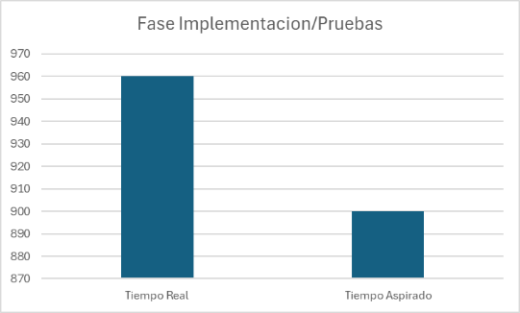
Tiempo realizado en esta fase

Slide 7
Actividades Realizadas
Trabajos Realizado:46 Actividades

